Slide 1


计算机网络
ComputerNetwork
汇报人
邹永攀
日期
2023年6月17日
Computer Network Curriculum

Slide 2
前讲复习
A/B/C/D/E五类标准IP地址的划分
标准分类IP地址（二级结构）
某些特殊IP地址的作用
子网划分的原因
划分子网IP地址（三级结构）
子网划分的方式（子网掩码、子网IP）
IP地址
不均等子网划分
CIDR IP地址（二级结构）
引入CIDR的原因
CIDR划分子网的方式
NAT地址转换技术
分组头长度、总长度
IP分组头格式及各数据域的含义
生存时间、头校验和
IP分组
怎么计算
IP分组的分段与组装
网络层
标识、标志、段偏移
基本概念（路由、网关、跳数等）
路由选择算法和路由表
路由算法
路由信息协议RIP
内部网关协议IGP
最短路径优先协议OSPF
路由协议
外部网关协议EGP（BGP协议）
协议的作用
互联网控制报文协议ICMP
差错报文
补充协议
协议的分类
地址解析协议ARP
查询报文

Slide 3
前讲复习
A/B/C/D/E五类标准IP地址的划分
标准分类IP地址（二级结构）
某些特殊IP地址的作用
子网划分的原因
划分子网IP地址（三级结构）
子网划分的方式（子网掩码、子网IP）
IP地址
不均等子网划分
CIDR IP地址（二级结构）
引入CIDR的原因
CIDR划分子网的方式
NAT地址转换技术
分组头长度、总长度
IP分组头格式及各数据域的含义
生存时间、头校验和
IP分组
怎么计算
IP分组的分段与组装
网络层
标识、标志、段偏移
基本概念（路由、网关、跳数等）
路由选择算法和路由表
路由算法
路由信息协议RIP
内部网关协议IGP
最短路径优先协议OSPF
路由协议
重难点
外部网关协议EGP（BGP协议）
协议的作用
互联网控制报文协议ICMP
差错报文
补充协议
协议的分类
地址解析协议ARP
查询报文

Slide 4
4.5 路由选择算法与分组转发
4.5.1 基本概念
分组转发：互联网中主机、路由器转发IP分组的过程。
· 默认路由（网关）：也叫第一跳路由，即主机所在局域网与互联网相连的网关
· 源（目的）路由器：发送（接收）主机的默认路由器
分组转发分类：
· 直接转发：源主机与目的主机在同一个网络或目的路由向目的主机转发分组
· 间接转发：源主机与目的主机不在一个网络

Slide 5
4.5 路由选择算法与分组转发
4.5.1 基本概念
路由算法的评价依据
路由算法评价的量化指标
· 算法必须是正确、稳定和公平的
· 算法应该尽量简单
· 算法必须能够适应网络拓扑和通信量的变化
· 算法应该是最佳的
· 跳数（hop count），跳数越少，路径越好
· 带宽（bandwidth），链路传输速率
· 延时（delay），从源结点到达目的结点时间开销
· 负载（load），路由器单位时间通信量
· 可靠性（reliability），传输过程中误码率
· 开销（overhead），传输过程中耗

Slide 6
4.5 路由选择算法与分组转发
4.5.1 基本概念
路由算法的评价依据
路由算法评价的量化指标
静态路由选择算法：将到每个目的地址的路径都固定存储在路由表中，唯一地确定了从源主机到目的主机的路径
· 路由表无法自动更新；路由表的更新由管理员手动完成
动态路由选择算法：网络系统运行时，系统自行运行动态路由选择协议建立路由表
· 网络结构变化时，可自动更新路径
· 可分为静态路由表和动态路由表
· 查表决定下一跳（走一步看一步）
目的网络 | 下一个路由器
20.0.0.0 | 直接转发
30.0.0.0 | 直接转发
10.0.0.0 | 10.0.0.1
40.0.0.0 | 30.0.0.3

Slide 7
4.5 路由选择算法与分组转发
4.5.1 基本概念
标准路由选择算法
标准路由选择算法
R2的路由表
路由表二元组（N，R），其中N：目标网络地址，R：网络N的下一跳路由器地址
目的网络 | 下一个路由器
20.0.0.0 | 直接转发
30.0.0.0 | 直接转发
10.0.0.0 | 10.0.0.1
40.0.0.0 | 30.0.0.3

Slide 8
4.5 路由选择算法与分组转发
4.5.1 基本概念
标准路由选择算法
标准路由选择算法
R2的路由表
路由表二元组（M，N，R），M是目标网络子网掩码
取出目的地址，逐项与路由表中的子网掩码做位与操作，得到目的子网地址，找到匹配条目
子网掩码 | 目的网络 | 下一个路由器
255.255.0.0 | 10.2.0.0 | 直接转发
255.255.0.0 | 10.3.0.0 | 直接转发
255.255.0.0 | 10.1.0.0 | 10.2.0.1
255.255.0.0 | 10.4.0.0 | 10.3.0.3

Slide 9
4.5 路由选择算法与分组转发
4.5.1 基本概念
子路由选择算法
特殊路由
默认路由：路由选择过程中，若路由表中没有明确指明到达目的网络的路由信息，则将该分组转发到默认路由指定的路由器地址
特定主机路由：路由表是基于网络地址，但允许为一个特定主机地址建立路由表项

Slide 10
4.5 路由选择算法与分组转发
4.5.1 基本概念
子路由选择算法-随堂练习题
设某路由器建立了如下表所示的路由表。
目的网络 | 子网掩码 | 下一跳
128.96.39.0 | 255.255.255.128 | 接口0
128.96. 39.128 | 255.255.255.128 | 接口1
128.96.40.0 | 255.255.255.128 | R2
192.4.153.0 | 255.255.255.192 | R3
Default |  | R4
现在收到如下5个分组，其目的IP地址分别如下：1）128.96.39.10；2）128.96.40.12；3）128.96.40.151；4）192.4.153.17；5）192.4.153.90。请分别计算下一跳。
答：1）接口0；2）R2；3）R4；4）R3；5）R4

Slide 11
4.5 路由选择算法与分组转发
4.5.1 基本概念-IP路由汇聚（重点）
减少路由表项数量重要手段
基于CIDR，网络前缀越长，主机地址数越少，寻址目的主机越容易
路由表项由（“网络前缀”、“下一跳地址”）组成
最长前缀匹配：路由选择具有最长网络前缀的路由

Slide 12
4.5 路由选择算法与分组转发
4.5.1 基本概念-IP路由汇聚
0 = 00000000
1 = 00000001
2 = 00000010
3 = 00000011
4项的最长相同的前缀是22位。因此，路由表中的这4项可以合并成：156.26.0.0/22
路由器R_{g}的路由表
路由器 | 输出接口
156.26.63.240/30 | S0（直接连接）
156.26.63.244/30 | S1（直接连接）
156.26.63.0/28 | S0
156.26.63.16/28 | S1
156.26.0.0/24 | S0
156.26.1.0/24 | S0
156.26.2.0/24 | S0
156.26.3.0/24 | S0
156.26.56.0/24 | S1
156.26.57.0/24 | S1
156.26.58.0/24 | S1
156.26.59.0/24 | S1
56 = 00111000
57 = 00111001
58 = 00111010
59 = 00111011
4项的最长相同的前缀是22位。因此，路由表中的这4项可以合并成：156.26.56.0/22
路由器 | 输出接口
156.26.63.240/30 | S0（直接连接）
156.26.63.244/30 | S1（直接连接）
156.26.63.0/28 | S0
156.26.63.16/28 | S1
156.26.0.0/22 | S0
156.26.56.0/22 | S1

Slide 13
4.5 路由选择算法与分组转发
4.5.1 基本概念-IP路由汇聚
例题1：如图所示为一个路由器的路由表。请问该路由表中的表项能否合并？如果能，请合并；如果不能，说明理由。注：56₁₀=00111000₂；60₁₀=00111100₂
地址/掩码 | 下一跳
129.38.56.0/22 | 路由器1
129.38.60.0/22 | 路由器1
182.53.40.0/23 | 接口0
其他 | 路由器2

Slide 14
4.5 路由选择算法与分组转发
4.5.1 基本概念-IP路由汇聚
例题2：某路由器具有下表所示的路由表项：
（1）假设路由器收到两个分组：分组A的目的地址为131.128.55.33，分组B的目的地址为131.128.55.38。请确定路由器为这两个分组选择的下一跳，并加以说明。
（2）在路由表中增加一个路由表项，它使以131.128.55.33为目的地址的IP分组选择以“A”作为下一跳，而不影响其它目的地址的IP分组的转发。
（3）在路由表中增加一个路由表项，使所有目的地址与该路由表中任何路由表项都不匹配的IP分组被转发到下一跳“E”。
网络前缀 | 下一跳
131.128.56.0/24 | A
131.128.55.32/28 | B
131.128.55.32/30 | C
131.128.0.0/16 | D

Slide 15
4.5 路由选择算法与分组转发
4.5.1 基本概念-IP路由汇聚
例题2：某路由器具有下表所示的路由表项：
（1）假设路由器收到两个分组：分组A的目的地址为131.128.55.33，分组B的目的地址为131.128.55.38。请确定路由器为这两个分组选择的下一跳，并加以说明。【前者的下一跳路由是C；后者的下一跳路由是B】
（2）在路由表中增加一个路由表项，它使以131.128.55.33为目的地址的IP分组选择以“A”作为下一跳，而不影响其它目的地址的IP分组的转发。【56=00111000；55=00110111；32=00100000；33=00100001。网络前缀131.128.55.33/32，下一跳A】
（3）在路由表中增加一个路由表项，使所有目的地址与该路由表中任何路由表项都不匹配的IP分组被转发到下一跳“E”。
_{【增加一条默认路由：网络前缀0.0.0.0/0，下一跳E 】}
网络前缀 | 下一跳
131.128.56.0/24 | A
131.128.55.32/28 | B
131.128.55.32/30 | C
131.128.0.0/16 | D

Slide 16
4.5 路由选择算法与分组转发
4.5.1 基本概念-IP路由汇聚
1.【2017期末】假设有下面4条路由：172.18.129.0/24、172.18.130.0/24、172.18.132.0/24、和172.18.133.0/24，如果进行路由聚合，能覆盖这4条路由的地址是（ ）。
（129=10000001；130=10000010；132=10000100；133=10000101）
A．172.18.128.0/21 B. 172.18.128.0/22
C．172.18.130.0/22 D. 172.18.132.0/23
2. 【2018考研】某路由表中有转发接口相同的4条路由表项，其目的网络地址分别为35.230.32.0/21、35.230.40.0/21、35.230.48.0/21和35.230.56.0/21，将该4条路由聚合后的目的网络地址为（ ）
（ 32=00100000；40=00101000；48=00110000；56=00111000 ）
35.230.0.0/19 B. 35.230.0.0/20 C. 35.230.32.0/19 D. 35.230.32.0/20

Slide 17
4.5 路由选择算法与分组转发
4.5.2 路由协议
基本思想
采用分层思想，用“化整为零、分而治之”办法解决路由选择问题
产生一个路由表，为转发IP分组寻找合理“下一跳”路由器地址
实现对路由表信息的动态更新
自治系统（AS）
互联网由自治系统互联而成，“自治”管理（大学、公司、部门等），有权自主地定内部采用何种路由协议
域内路由选择：自治系统内部的路由选择
域间路由选择：不同自治系统之间的路由选择
自治系统（AS）
内部网关协议（IGP）：AS内部使用的路由选择协议，RIP和OSPF协议
外部网关协议（EGP）：不同AS边界路由器之间交换路由信息，BGP协议

Slide 18
4.5 路由选择算法与分组转发
4.5.2 路由协议
自治系统与IGP、EGP之间的关系

Slide 19
4.5 路由选择算法与分组转发
4.5.3 路由信息协议RIP
算法思想
周期性向相邻路由器告知本地路由器可以到达的网络，以及到达该网络的距离（跳数）
路由向量（V，D）中，V-该路由器到达的目的网络地址；D-代表距离（跳数）
按照最短路径原则，刷新路由表
算法步骤
初始化路由表：只包含与该路由器有直接相连的路由信息，距离均为0（本地路由）
更新路由表（若路由器X到目的网络Y的距离为n）
若原路由表中没有到网络Y的表项，则增加一个到网络Y的表项
若原路由表中已有到网络Y的表项（到目的网络Y经过路由器Z距离为m），则只要m＞n＋l，都进行更新。否则不变。更新后的下一站路由器应为X

Slide 20
4.5 路由选择算法与分组转发
4.5.3 路由信息协议RIP
路由表信息的更新过程

Slide 21
4.5 路由选择算法与分组转发
4.5.3 路由信息协议RIP
细节补充
设置周期更新定时器，每隔30s在相邻路由器之间交换一次路由信息
如果接收到同一网络有多条距离相同的路径，将按照“先入为主”原则，取用第一条路径信息（直到该路径失效，或被更短路径取代）
根据向量距离路由选择算法，当有开销小的路径出现时，修改表中路由记录，否则一直保持下去
每个路由表项设有超时定时器，在路由表项被修改时开始计时，若180s后没有收到刷新信息时，表示该路径已经出现故障，将该项纪录置为“无效”（不删除该项路由记录）

Slide 22
4.5 路由选择算法与分组转发
4.5.3 路由信息协议RIP-随堂练习
1. 下列关于RIP的描述中，正确的是（ ）。
A. RIP根据链路状态法计算最佳路由 B. RIP是用于自治系统之间的外部网关协议
C. RIP不能根据网络通信情况动态的改变路由 D. RIP只能适用于小型网络
2. 以下关于RIP的描述中，错误的是（ ）。
A. RIP是基于距离向量路由选择算法的
B. RIP要求内部路由器将它关于整个AS的路由信息发布出去
C. RIP要求内部路由器向整个AS的路由器发布路由信息
D. RIP要求内部路由器按照一定的时间间隔发布路由信息

Slide 23
4.5 路由选择算法与分组转发
4.5.3 路由信息协议RIP-随堂练习
【期末题例】如下网络中，主机u、v、w通过6个路由器彼此互连。假设路由器B刚启动，并测得它到其邻居路由器A、C和F的链路代价分别是1、2、3。此后，路由器B依次收到其它路由器到主机（u, v, w）且标识链路代价的距离矢量为：来自A的（15,5,1），来自C的（5,9,12），以及来自F的（6,1,5）。请问：
（1）路由器B在收到3个矢量之后的新路由表是什么？
（2）路由器B到三个主机的下一跳路由是什么？

Slide 24
4.5 路由选择算法与分组转发
4.5.4 最短路径优先协议OSPF
OSPF协议主要特点
使用链路状态协议（非RIP的向量距离路由协议）
路由器周期性地发送链路状态信息，AS内所有路由器都能形成链路状态数据库（可用端口、已知可达路由、链路状态信息）
在链路状态发生变化时，用洪泛法向所有路由器发送该信息（RIP仅向相邻路由器通报）
按照最短路径原则，刷新路由器之间交换链路状态信息有：费用、距离、延时、带宽等
OSPF的算法过程
图的寻找最短路径算法-Dijkstra算法

Slide 25
4.5 路由选择算法与分组转发
4.5.4 最短路径优先协议OSPF
计算最短路径的拓扑图

Slide 26
4.5 路由选择算法与分组转发
4.5.4 最短路径优先协议OSPF
根据最小开销计算方法得出的最短路径 以R8为根的最短路径树

Slide 27
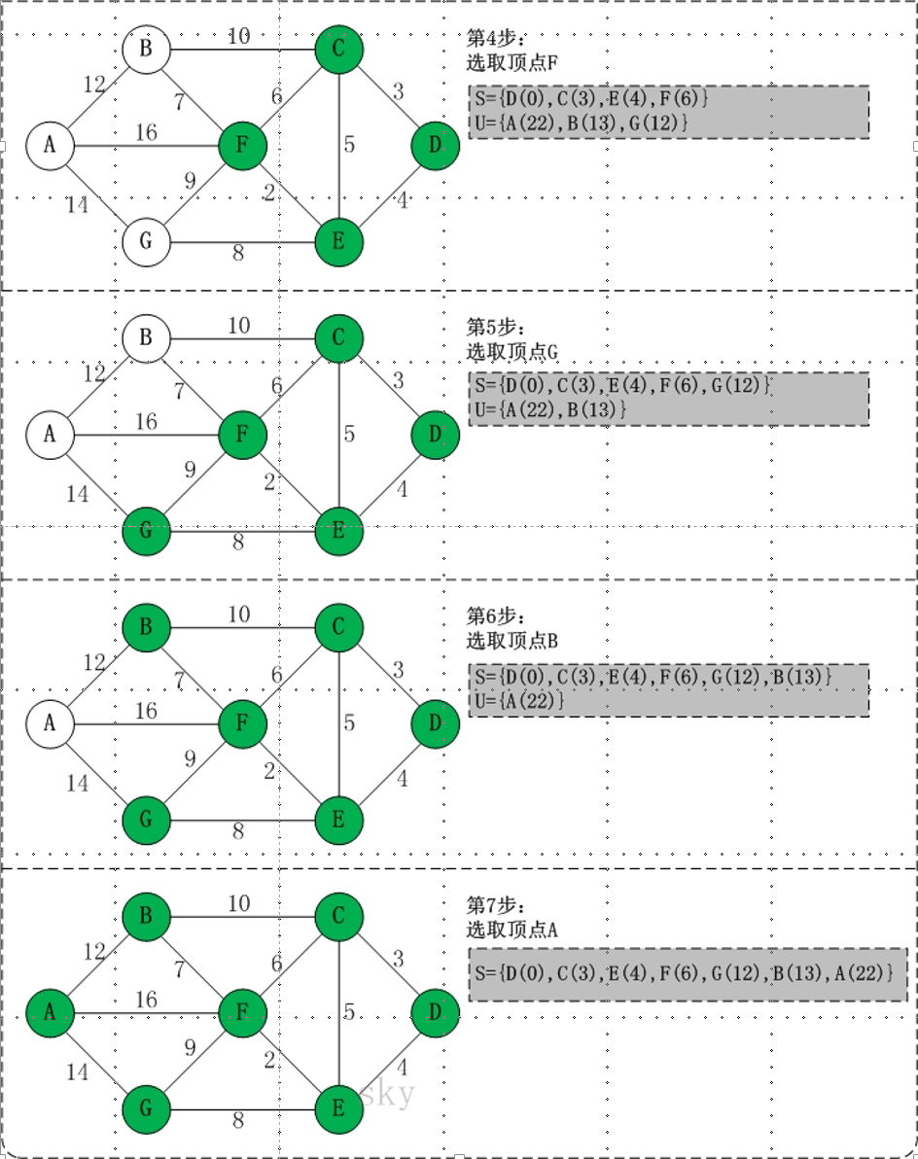
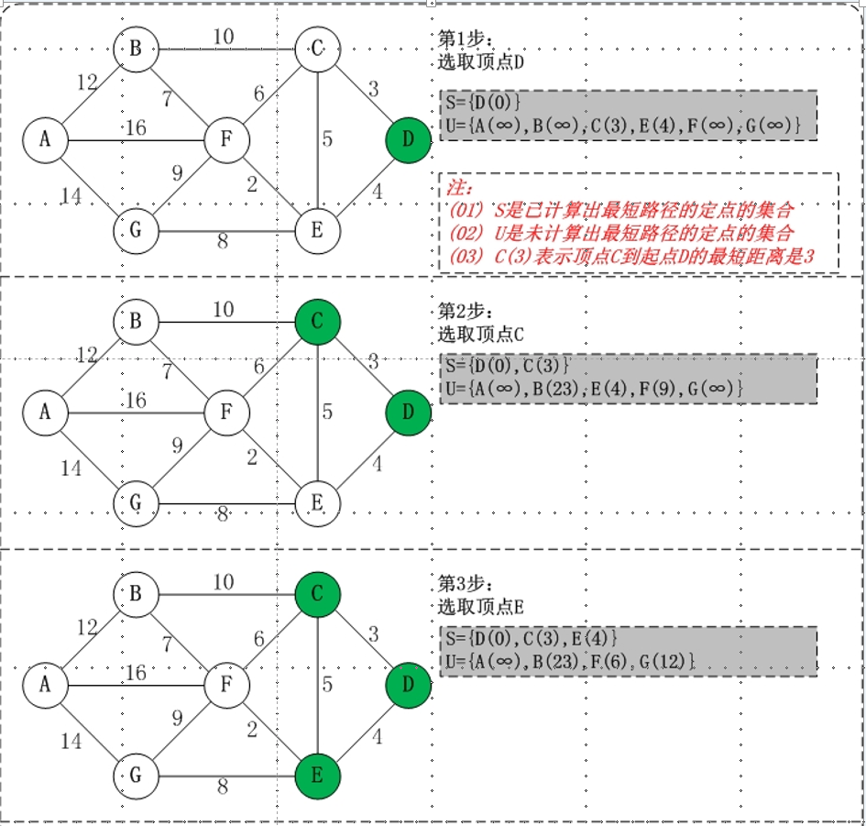
4.5 路由选择算法与分组转发
4.5.4 最短路径优先协议OSPF

Slide 28
4.5 路由选择算法与分组转发
4.5.4 最短路径优先协议OSPF-随堂练习
1. 下面关于OSPF路由协议的描述，错误的是（ ）。
A. OSPF用于自治系统内部
B. OSPF利用了一种全局路由选择算法
C. 一个OSPF路由器仅向直接相邻的节点发送它的链路状态信息
D. 一个OSPF路由器不会把错误的路由信息传播给其他路由器
2.下列关于链路状态算法的描述，错误的是（ ）。
A．相邻路由器交换各自的路由表 B．整个区域内路由器的拓扑数据库是一致的
C．采用洪泛技术更新链路状态信息 D．具有快速收敛的优点

Slide 29
4.5 路由选择算法与分组转发
4.5.5 外部网关协议BGP
BGP的基本思想
不同AS路由器之间交换路由信息
采用路径向量路由协议（不同于RIP、OSPF协议）
在链路状态发生变化时，用洪泛法向所有路由器发送该信息（RIP仅向相邻路由器通报）
每个AS至少有一个路由器作为该AS的“BGP发言人”

Slide 30
4.5 路由选择算法与分组转发
4.5.5 外部网关协议BGP
BGP的工作过程
边界路由器初始化过程
BGP协议分组数据
打开分组。用来与相邻的另一个BGP发言人建立关系
更新分组。发送路由信息，列出要撤销多条路由
保活分组。确认打开分组、周期性地证实相邻边界路由器存在
通知分组。用来发送检测到的差错

Slide 31
4.5 路由选择算法与分组转发
4.5.5 外部网关协议BGP-随堂练习题
以下协议中（ ）能解决自治系统之间的路由选择。
A. RIP B. OSPF C. BGP D. IGP

Slide 32
4.5 路由选择算法与分组转发
4.5.6 路由器与第三层交换技术
路由器的主要功能
建立、维护路由表
提供网络间分组转发功能
路由表数据库、网络路由状态数据库
定期与其他路由器交换地址信息，自动
更新路由表
检查分组源地址和目的地址
根据路由表相关信息，决定分组转发给哪个路
由器/主机
路由器的结构
路由选择处理机
分组处理和交换

Slide 33
4.6 互联网控制报文协议ICMP
4.6.1 ICMP的作用与特点
不能独立于IP单独存在（IP辅助协议），解决IP不可靠问题
要封装成IP分组（长度≤576B），再传送给数据链路层
用于IP分组转发过程中检测错误，由路由器向源主机报告差错原因
不能纠正差错（只报告差错）
传输层（高层）要得到可靠传输，需要采用其他机制来保证。

Slide 34
4.6 互联网控制报文协议ICMP
4.6.1 ICMP的作用与特点
报文类型 | 种类
差错报告 | 目的站不可达
 | 数据报超时
 | 数据报参数错
 | 源站抑制
 | 路由重定向
查询报文 | 时间戳请求与应答
 | 回应请求与应答
 | 地址掩码请求与应答
 | 路由器查询与通告

Slide 35
4.6 互联网控制报文协议ICMP
4.6.1 ICMP的作用与特点
差错代码，标识差错原因
报文类型
差错和状态报告信息

Slide 36
4.6 互联网控制报文协议ICMP
4.6.2 ICMP报文结构
0
8
16
31
前 4 个字节
都是一样的
类型
代码
检验和
（这 4 个字节取决于 ICMP 报文的类型）
ICMP 的数据部分（长度取决于类型）
ICMP 报文
首 部
数 据 部 分
IP 数据报

Slide 37
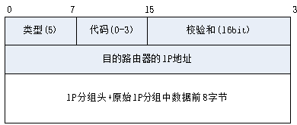
4.6 互联网控制报文协议ICMP
4.6.3 ICMP差错报文
1. 路由重定向报文
代码值 | 描 述
0 | 对特定网络重定向
1 | 对特定主机重定向
2 | 基于指定的服务类型对特定网络重定向
3 | 基于指定的服务类型对特定主机重定向
路由重定向报文格式

Slide 38
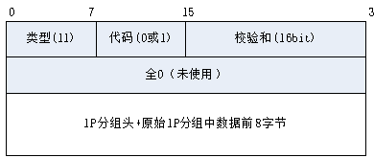
4.6 互联网控制报文协议ICMP
4.6.3 ICMP差错报文
2. 超时报文
路由器转发分组时，TTL字段值减1后为0，则丢弃该分组，同时向源主机发送超时报文
分组所有分段在限定时间内（当第1个分段到达，启动定时器）未能到达目的主机时（分组无法组装），若多个分组出现这种情况，导致目的主机不能接收新的分组，从而出现“死锁”，将丢弃接收到的分段，并向源主机发送超时报文

Slide 39
4.6 互联网控制报文协议ICMP
4.6.3 ICMP差错报文
3. 参数出错报文
路由器发现以上4种差错情况以外的错误字段，丢弃该分组，向源结点发送参数出错报文。

Slide 40
4.6 互联网控制报文协议ICMP
4.6.4 ICMP查询报文
类型 | 类型名称 | 代码 | 报文名称
13/14 | 时间戳请求与应答 | 0 | 时间戳请求
 |  | 0 | 时间戳应答
8/0 | 回应请求与应答 | 0 | 回应请求
 |  | 0 | 回应应答
17/18 | 地址掩码请求与应答 | 0 | 地址掩码请求
 |  | 0 | 地址掩码应答
10/9 | 路由器询问与通告 | 0 | 路由器询问
 |  | 0 | 路由器通告

Slide 41
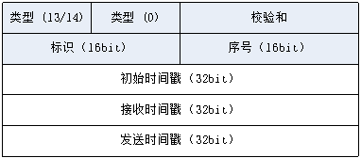
4.6 互联网控制报文协议ICMP
4.6.4 ICMP查询报文
1.时间戳请求与应答
提供基本简单的网络时钟同步
用来确定IP分组在两个机器之间往返所需时间（时钟同步）
时间戳：
初始时间戳：源主机发出请求的时间
接收时间戳：目的主机收到请求的时间
发送时间戳：目的主机发送应答时间

Slide 42
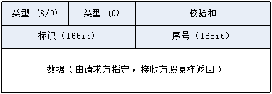
4.6 互联网控制报文协议ICMP
4.6.4 ICMP查询报文
2. 回应请求与应答
测试能否到达目的主机/路由器（网络连通性）
由主机发出请求，检查另一个主机能否可达（ping命令）

Slide 43
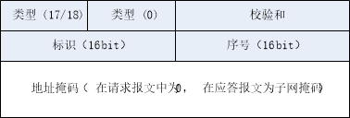
4.6 互联网控制报文协议ICMP
4.6.4 ICMP查询报文
3. 地址掩码请求与应答
要得到网络子网掩码，主机向目标路由器发送地址掩码请求报文。路由器回送应答报文，向主机提供所需的掩码

Slide 44
4.6 互联网控制报文协议ICMP
4.6.4 ICMP查询报文
4. 路由查询与通告
主机要获取目标路由器是否正常工作，向目标路由器发送“询问与通告报文”。
主机广播/多播“路由器询问报文”，收到询问报文的路由器回送“通告报文”，广播其路由信息。
在没有主机询问时，路由器也可以周期性地发送路由器通告报文，不仅通告自己的存在，而且通告它所知道的网络中所有路由器。

Slide 45
4.6 互联网控制报文协议ICMP
4.6.4 ICMP查询报文
ICMP报文作为IP分组数据转发（被封装在IP分组的数据段中）
包含ICMP报文的IP分组头的协议类型字段值设为：1

Slide 46
4.6 互联网控制报文协议ICMP
4.6 ICMP-随堂练习题
1. 应用程序PING 发出的是（ ）报文。
A、TCP 请求报文 B、TCP 应答报文
C、ICMP 请求报文 D、ICMP 应答报文
2. ICMP在网络中起到了差错控制和拥塞控制的作用。如果在IP数据报的传送过程中出现拥塞，则路由器发出（ ）报文。
A．路由器重定向 B. 目标不可到达 C. 源点抑制 D. 超时
3. ICMP被主机和路由器用来沟通网络层的信息，以下（ ）情况发生时，路由器不会发送ICMP报文。
A. TTL 过期 B. IP首部损坏 C. 目的网络不可达 D. CRC校验错误

Slide 47
4.7 地址解析协议ARP
4.7.1 IP地址与物理地址的映射
IP逻辑地址：实现不同物理网设备（主机、路由器等）地址统一
分组数据包最终在物理网络上传输（使用物理地址MAC）

Slide 48
4.7 地址解析协议ARP
4.7.1 IP地址与物理地址的映射
地址映射方法：
静态映射（人工维护地址映射表）不足：
映射表不能及时反映网络设备变化（新添加了主机或路由器）
IP地址不变情况下更换网卡，重新映射（设备物理地址变化）
主机物理位置发生变化（IP地址变），但物理地址不变（IP变了）
动态映射（ARP建立映射）

Slide 49
4.7 地址解析协议ARP
4.7.2 ARP协议
正向地址解析协议（ARP）：从已知IP地址解析对应的物理地址（MAC）的映射关系过程，从IP地址到物理地址
反向地址解析（RARP）：从已知的物理地址解析对应的IP地址，从 IP地址到物理地址
解析过程：使用ARP请求分组、应答分组

Slide 50
4.7 地址解析协议ARP
4.7.2 ARP协议
物理网络类型，1-以太网
网络协议类型，0X8000X-IPv4
物理地址长度，6-以太网
1-ARP请求
2-ARP应答
3-RARP请求
4-RARP应答
网络层地址长度，4-IPv4
用0填充
使ARP分组达到最小帧长度64B
14B+46B+4B
FF:FF:FF:FF:FF:FF，广播MAC

Slide 51
4.7 地址解析协议ARP
4.7.2 ARP协议
1. ARP分组中个字段意义
硬件类型：16位，物理网络类型（1-以太网）
协议类型：16位，网络协议类型（08000x-IPv4协议）
硬件地址长度：8位，物理地址长度（6-以太网地址）
协议地址长度：8位，网络层地址长度（4-IPv4协议）
操作：16位，1-ARP请求分组；2-ARP应答分组
源（目的）结点MAC地址：6B，以太网源（目的）结点物理地址
源（目的）结点IP地址：4B，源（目的）结点IP地址
补充数据段：18B，ARP分组长度达到46B（最小帧64B要求）

Slide 52
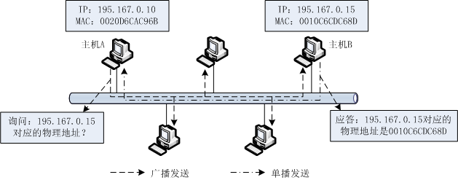
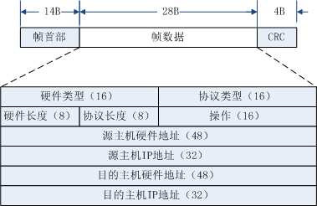
4.7 地址解析协议ARP
4.7.2 ARP协议
2. ARP分组的封装

Slide 53
4.7 地址解析协议ARP
4.7.2 地址解析过程
1. 地址解析的工作过程

Slide 54
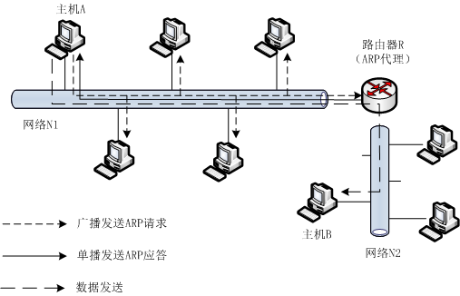
4.7 地址解析协议ARP
4.7.2 地址解析过程
1. 地址解析的工作过程

Slide 55
4.7 地址解析协议ARP
4.7.2 地址解析过程
2. 本地ARP高速缓存

Slide 56
4.7 地址解析协议ARP
4.7.5 ARP欺骗与防范（选修）
1. ARP协议缺陷
ARP高速缓存根据所接收的ARP协议包，随时进行动态更新
ARP协议无需连接，任意主机在无ARP请求时，也可以做出应答
ARP协议没有认证机制，只要接收的协议包有效，主机无条件根据协议包内容刷新本机ARP缓存，并不检查该协议包的合法性

Slide 57
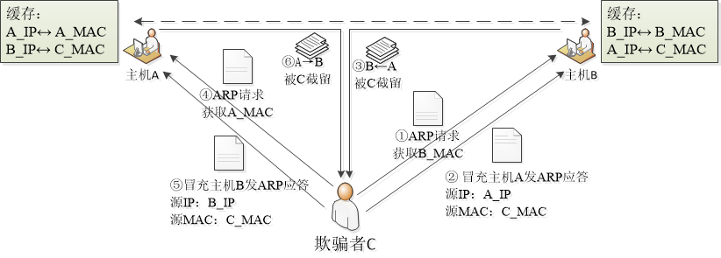
4.7 地址解析协议ARP
4.7.5 ARP欺骗与防范（选修）
2. ARP欺骗过程

Slide 58
4.7 地址解析协议ARP
4.7.5 ARP欺骗与防范
3. ARP欺骗防范
静态绑定（常用方法）：静态绑定IP和MAC，解决内网PC欺骗。在网关做相同绑定（双重绑定）
arp -s IP地址 MAC地址
ARP防护软件：常用工具Antiarp（以一定频率广播正确ARP信息）
使用具有ARP防护功能路由器

Slide 59
4.7 地址解析协议ARP
4.7 ARP-随堂练习题
以下关于以太网地址的描述，哪个是错误的（ ）。
A．以太网地址就是通常所说的MAC地址 B．MAC地址又叫做局域网硬件地址
C．MAC地址通常通过域名解析查得 D．以太网地址通常存储在网卡中
2. ARP协议的功能是（ ）。
A．根据IP地址查询MAC地址 B. 根据MAC地址查询IP地址
C．根据域名查询IP地址 D. 根据IP地址查询域名

